Slide 1
Szkoła Dobrego Wychowania
Szkoła Podstawowa im. Jana Pawła II w Śledziejowicach

Slide 2
Sprawozdanie z wykonania zadania nr 4
Przeprowadzenie międzyklasowych inscenizacji na temat znajomości i stosowania zasad dobrego zachowania na co dzień w stosunku do osób starszych, dorosłych, rówieśników….

Slide 3
22 marca w Domu Kultury w Śledziejowicach zgromadzili się uczniowie klas 0-III wraz z wychowawcami. Wszyscy wzięli udział w happeningu dotyczącym zasad dobrego zachowania. Dzieci prezentowały swój wspaniały talent aktorski. Były piosenki, wierszyki i inscenizacje. Młodsi uczniowie, z klas 0 i I przypomnieli społeczności szkolnej, jak ważne dla zachowania dobrych relacji z innymi ludźmi jest stosowanie magicznych słów, czyli zwrotów grzecznościowych. Trochę starsi uczniowie odgrywali scenki, ilustrujące różne sytuacje, zarówno o charakterze bardziej oficjalnym, jak i koleżeńskim. Pokazano, m. in. jak należy zachować się w bibliotece, sekretariacie i autobusie - ustępowanie miejsca różnym osobom (np.starszym, kobietom w ciąży). Uczniowie z kl. II c przedstawili słynną „Kwokę” Jana Brzechwy. Klasa III c opowiadała o dobrych manierach, wcielając się w bohaterów bajki „Kubuś Puchatek”. Z kolei dzieci z III b zaprezentowały bajkę „ O złym smoku i dzielnym rycerzu”.

Slide 4
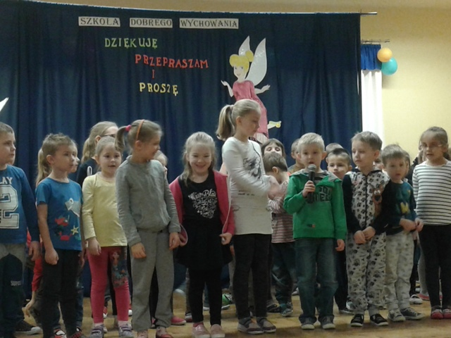
Oddziały przedszkolne

Slide 5
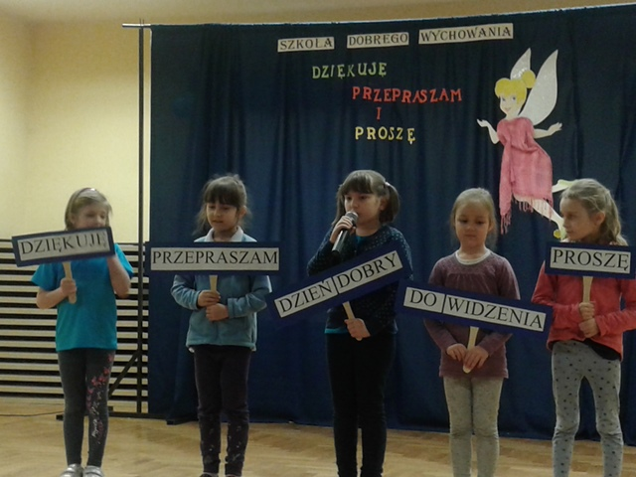
Kl. 1

Slide 6
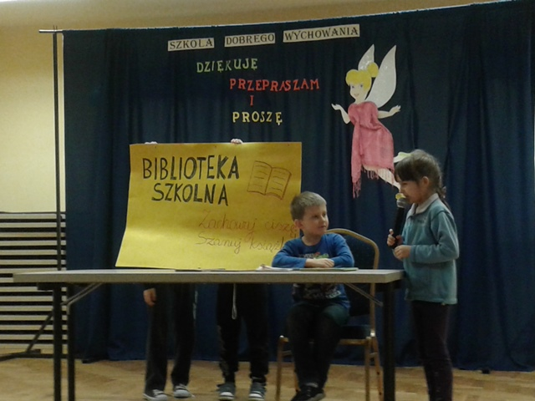
Kl.1

Slide 7
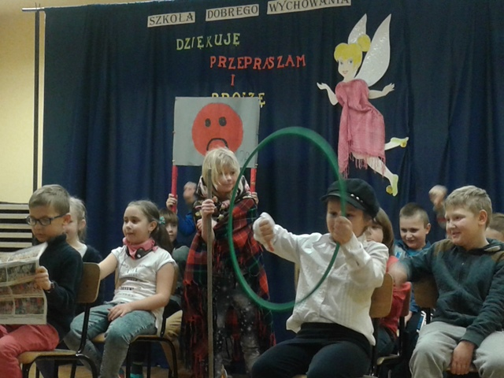
Kl.2

Slide 8
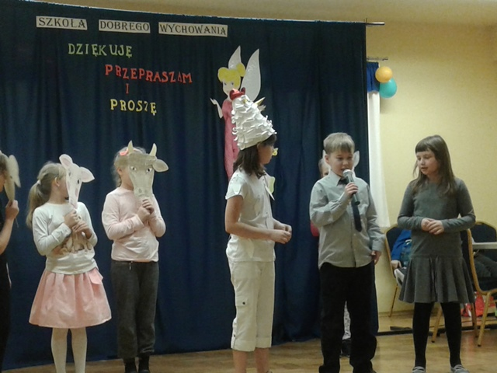
Kl. 2

Slide 9
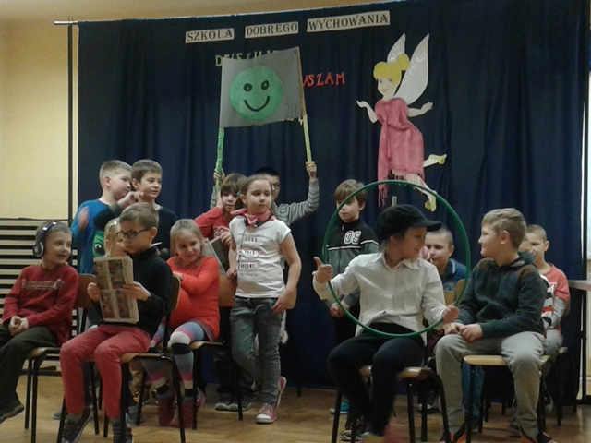
Kl. 2

Slide 10
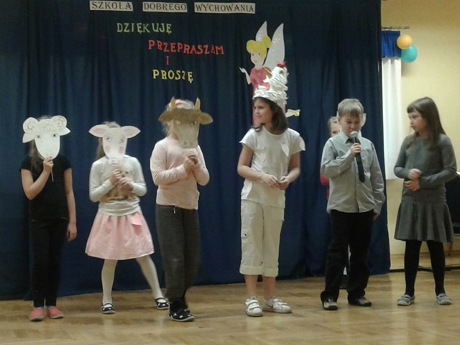
Kl.2

Slide 11
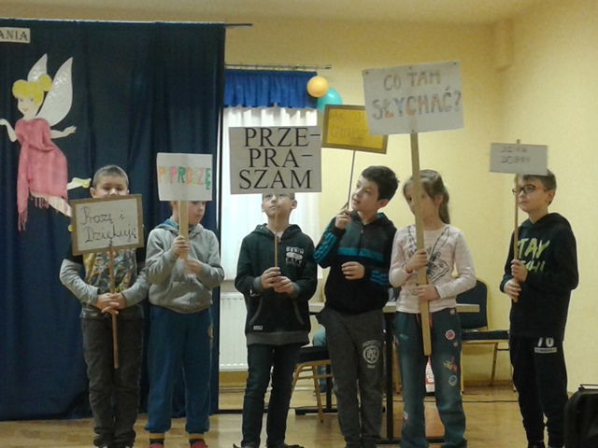
Kl. 3a

Slide 12
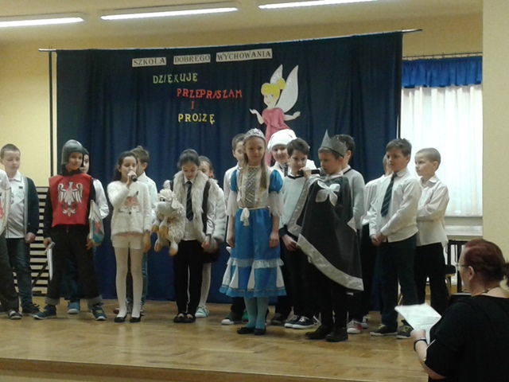
Kl. 3b

Slide 13
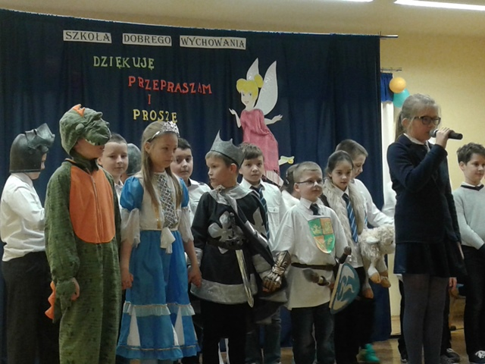
Kl. 3b

Slide 14
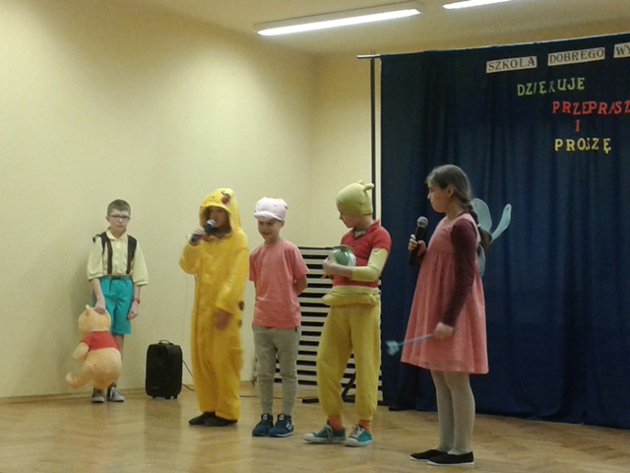
Kl. 3c

Slide 15
Spotkanie było dla wszystkich doskonałą lekcją savoir vivre. Dzieci chętnie się wypowiadały i zwracały uwagę na najważniejsze przesłania inscenizacji. Koordynator konkursu podziękowała wszystkim za ogromne zaangażowanie w realizację kolejnego już konkursowego zadania. Na zakończenie pani dyrektor wyraziła nadzieję, że odtąd wszyscy uczniowie będą wiedzieli, jak należy się zachować w każdej sytuacji.

